Slide 1
滇东南游记
之一
泸 西
城子古村
FEH 摄制 2013.3.3 配乐 村庄小夜曲

Slide 2
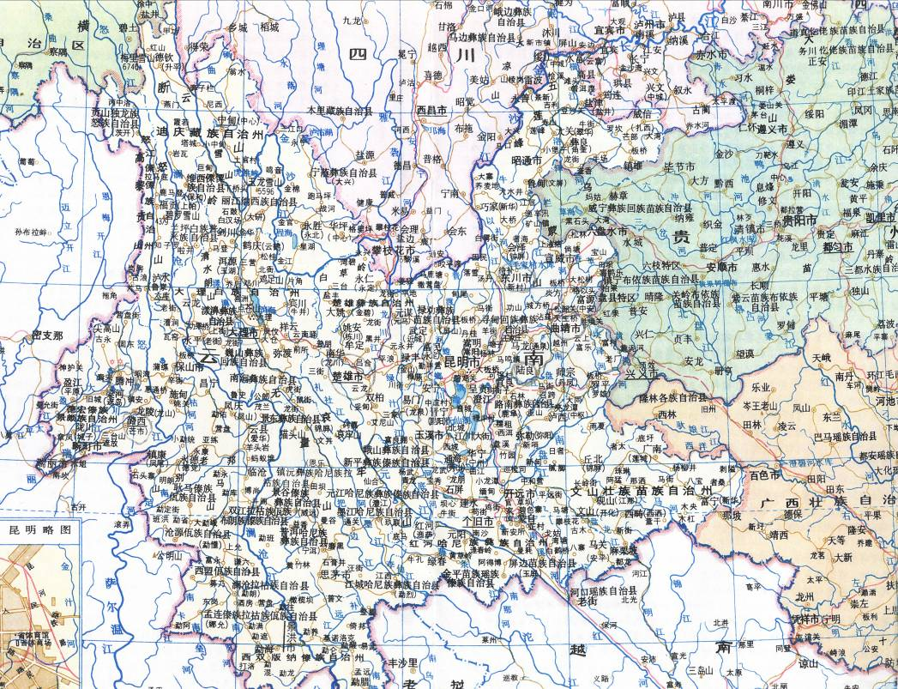
滇东南游
2013.3.2——3.8
去云南旅游，算来有6次了，我爱那儿的山山水水，值得去旅游的地方很多。每次去云南，都是不同的地方。这次是去云南的东南部旅游，海拔不算高（1000-2000米）可也都是行走在崇山峻岭之中。
以前旅游地方
滇东南

Slide 3
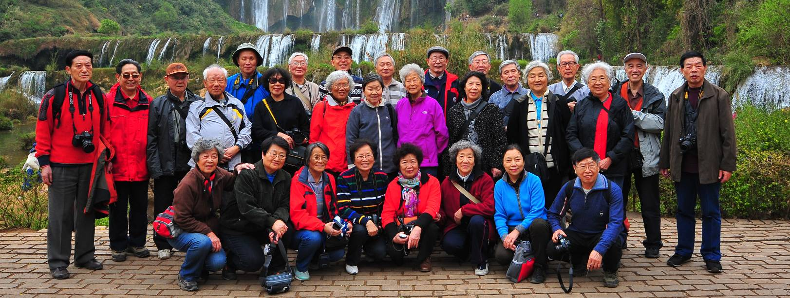
我们一行29人，导游2人，用了8整天时间，从昆明乘大巴在滇东南绕行一圈，行程1200余公里，大部分时间行驶在省级公路上，或穿行在盘山公 路上，车速不能快。虽然一路辛苦，但是快乐、和谐的旅行，圆满结束，收获不小。
我做了6集音乐幻灯片，记录这次滇东南游。

Slide 4
滇东南旅行的路线
泸西城子古村
罗平油菜花
广南坝美 世外桃源
4 滇东南的山和水
5 元阳哈尼梯田（上）
6 元阳哈尼梯田（下）
昆明
罗平
泸西
抚仙湖
广南
丘北
元阳

Slide 5
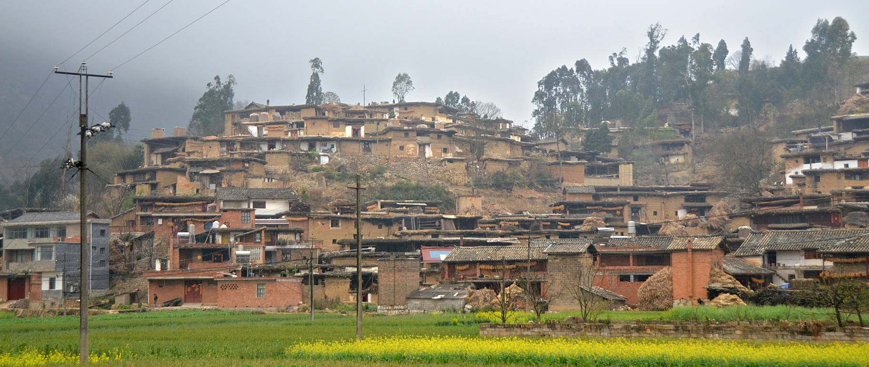
城子古村
位于泸西县东南26公里处，距昆明197公里。古村1000多间土掌房是彝汉建筑风格的结合，2007年被评为“省级历史文化名村”以后成为旅游景点，由于知道的人并不多，村子基本保持原始状态

Slide 6
每家都左右上下毗连，层层叠叠，结为一体，造型独特

Slide 8
下层人家的屋顶，就是上层人家的院子

Slide 9
从“城子第一家”的过街门开始，就是曲曲弯弯的上坡路

Slide 10
这道高高的挡土墙叫 “姐妹墙”，传说中是两个仙女姐妹下凡，才将这道墙砌成

Slide 11
蔬菜又新鲜又便宜，大蚕豆 3元/公斤

Slide 12
搭了天桥走到自家的院子里，那是人家的屋顶

Slide 14
这与老房子不同，是新建的钢筋混凝土房屋了

Slide 15
村里多数是两层楼房

Slide 17
家家房屋上都挂着金色的玉米

Slide 20
屋顶上的圆柱包，是储存的老玉米，用芦苇杆编织的帘子裹住

Slide 27
墙已裂开了大缝，不过土坯墙都是非承重的，木构架建的二层房屋仍然在用

Slide 29
鸡笼

Slide 36
这个平坦的场地正是下面各家的屋顶

Slide 37
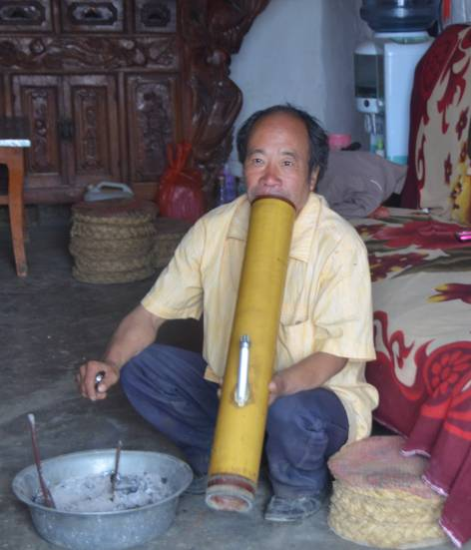
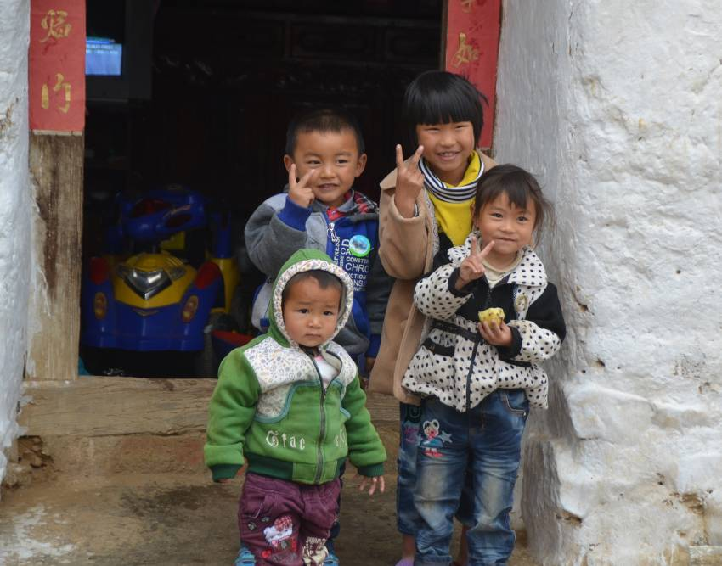
这么大的水烟筒！
孩子学会了城里人拍照的姿势

Slide 40
原始、有特色的古村落需要保护，它有价值；但是老百姓的生活需要改善，这是必然趋势。能既保存古村的风貌与传统文化，又使他们生活在更好的条件下吗？这是一个难题。
请继续看滇东南游第2集
罗平 油菜花

